Slide 1
Департамент образования города Москвы Государственное образовательное учреждение Среднего профессионального образования Коммерческо-банковский колледж №6 (ГОУ СПО КБК №6)
ТВОРЧЕСКИЙ ПРОЕКТ
в рамках городского конкурса для ГОУ СПО
НА ТЕМУ
«Математика в моей профессии»
Авторы проекта:
Абабий Оксана Николаевна и Мынкина Ксения Александровна, студентки II курса по специальности «Банковское дело».
Руководитель проекта: Маковкина Н.П.
Москва, 2011.

Slide 2
НЕМНОГО О НАС.
Нам нравится учиться в нашем колледже. Для нас интересна наша будущая профессия, а следовательно такие дисциплины как учет в банках, банковские операции, сбердело, информатика. Но особенно мы любим такой предмет, как математика.
Абабий Оксана и Мынкина Ксения – студентки банковского факультета.

Slide 3
ЦЕЛЬ: доказать, что специалист экономического профиля не может обойтись без математики в своей профессии.
ЗАДАЧИ:
Узнать, при расчете каких банковских показателей используется математика.
2. Показать применение математики в этих расчетах.

Slide 4
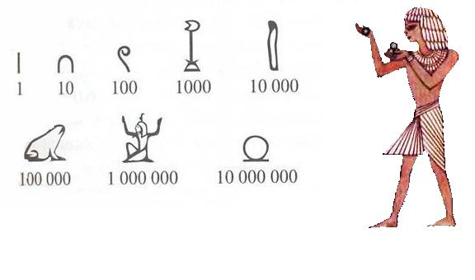
одна из важнейших наук, возникшая примерно 3000 лет назад до нашей эры. Самой древней математической деятельностью был счет. Счет был необходим, чтобы следить за поголовьем скота и вести торговлю. Некоторые первобытные племена подсчитывали количество предметов, сопоставляя им различные части тела, главным образом, пальцы рук и ног. Наскальный рисунок, сохранившийся до наших времен от каменного века, изображает число 35 в виде серии выстроенных в ряд 35 палочек пальцев. Это именно та наука, которая интенсивно развивалась на протяжении всей деятельности человечества, которая стала незаменимой практически во всех сферах нашей жизни.
МАТЕМАТИКА -

Slide 5
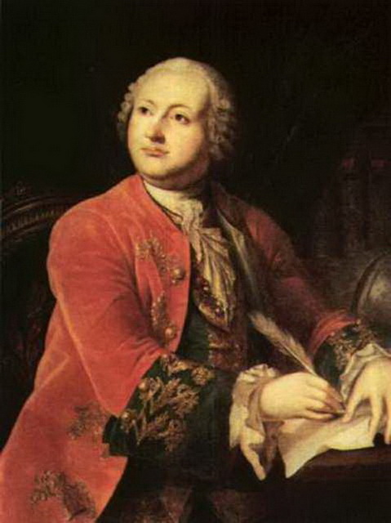
Немалый вклад в развитие науки внес Михаил Васильевич Ломоносов. Он придавал большое значение математике, рекомендуя широко применять математические методы в других науках. «Математику, — писал ученый, — почитаю за высшую степень человеческого познания, но только рассуждаю, что ее в своем месте после собранных наблюдений употреблять должно». Эти слова созвучны нашему веку, когда методы математики получили большое распространение как в естественных, так и в гуманитарных науках.

Slide 6
В 1741 году Ломоносов написал сочинение, изумившее всех своим названием: «Элементы математической химии». Химия и математика! Современникам Ломоносова одно сопоставление этих слов казалось нелепым. Математическая химия — раздел теоретической химии, область исследований, посвящённая новым применениям математики к химическим задачам.

Slide 7
И вот мы задались вопросом: «Зачем, нам, будущим банковским работникам математика?»

Slide 8
Для компетенции учредители банка определяют:
Концепцию
Размер и состав уставного капитала
Рентабельность

Slide 9
КОНЦЕПЦИЯ
Сферы:
Выдача кредитов
Прием депозитов
Касса
Лизинг
Факторинг
Форфейтинг
И т.д.
Цель:
Получение
прибыли
Направления:
Частным лицам
Малому бизнесу
Корпоративным клиентам
Финансовым организациям

Slide 10
ДЕПОЗИТ
по категории вкладчика
по изъятию средств
Физические лица
Юридические лица
До востребования
Срочные
Сертификаты
по начислению процента
Простая процентная ставка
Сложная процентная ставка

Slide 11
ЗАДАЧА.
Для чего человек несет свои сбережения в банк? Конечно же, чтобы обеспечить их сохранность, и самое главное - получить доходы. И вот, один гражданин нашел подходящий ему банк, с наиболее выгодными условиям по вклад и отнес в туда сумму в 10 000 рублей на 1 год, под 8% годовых. Процент начисляется ежеквартально.

Slide 12
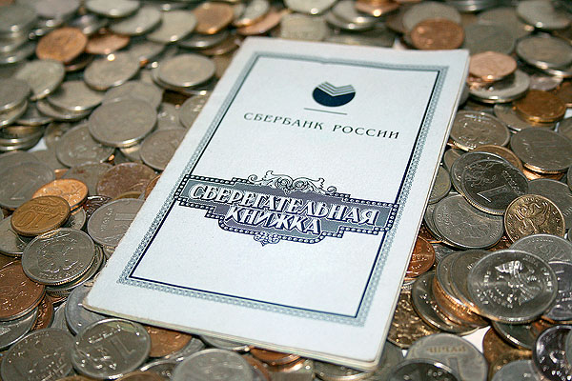
ПРОСТАЯ УЧЕТНАЯ СТАВКА | СЛОЖНАЯ УЧЕТНАЯ СТАВКА
8 % : 4 = 2 % в квартал. 10 000 * 0, 02 = 200 рублей I квартал. 10 000 + 200 = 10 200 II квартал. 10 200 + 200 = 10 400 III квартал. 10 400 + 200 = 10 600 IV квартал. 10 600 + 200 = 10 800 | 8 % : 4 = 2 % в квартал. I квартал. 10 000 * 0, 02 = 200 рублей 10 000 + 200 = 10 200 II квартал. 10 200 * 0, 02 = 204 рублей 10 200 + 204 = 10 404 III квартал. 10 404 * 0,02 = 208 10 404 + 208 = 10 612 IV квартал. 10 612 * 0,02 = 212 10 612 + 212 = 10 824

Slide 13
ВЫВОД:
Для банка выгоднее принимать вклады с простой процентной ставкой, когда как клиенту выгоднее размещать свои средства во вклады со сложной процентной ставкой.

Slide 14
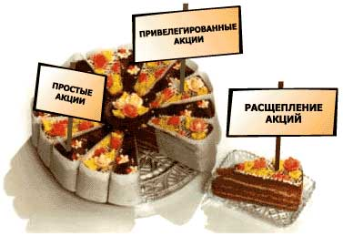
РАЗМЕР И СОСТАВ УСТАВНОГО КАПИТАЛА
АО
ООО
Доли:
Размер в виде % и дроби.
Акции:
Номинальная стоимость

Slide 15
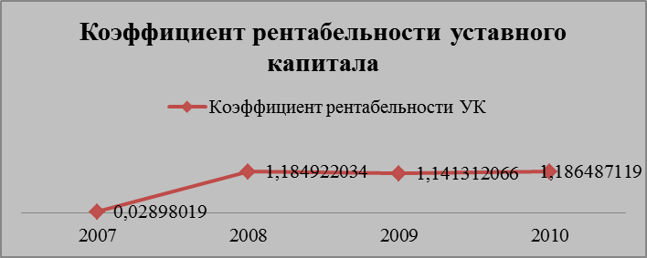
РЕНТАБЕЛЬНОСТЬ -
структура доходов и расходов, средний уровень процентных ставок по активным и пассивным операциям

Slide 16
ЗАДАЧА:
Рентабельность определяет общую финансовую оценку деятельности предприятия. Рассчитывается как отношение прибыли к полным издержкам деятельности банка, т.е. затратам. Так, сравним рентабельность некого банка за I и II квартал в соответствии с таблицей.
Показатели | I квартал | II квартал
Кол-во выданных краткосрочных займов, шт | 1500 | 2000
Средняя сумма 1 кредита, руб. | 17000 | 18300
Средняя процентная ставка, %. | 10 | 12
Себестоимость оформления 1 сделки, руб. | 1500 | 1680

Slide 17
I КВАРТАЛ. | II КВАРТАЛ.
Средняя сумма всех выданных кредитов.
17000 * 1500 = 25 500 000 | 18300 * 2000 = 36 600 000
Себестоимость оформления сделок.
1500 * 1500 = 2 250 000 | 1680 * 2000 = 3 360 000
Прибыль от выданных краткосрочных займов.
25 500 000 : 100 * 15 – 2 250 000 = 1 575 000 | 36 600 000 : 100 * 17 – 3 360 000 = 2 862 000
Рентабельность
(1 575 000 : 2 250 000) * 100 % = 70% | (2 862 000: 3 360 000) * 100 % ≈ 85%

Slide 18
ВЫВОД:
Сравнив показатель рентабельности за I и II квартал, мы видим что банк работал лучше во II квартале, а следовательно получил больше прибыль. Но так же мы видим, что банк обладает резервом для увеличения выгодности своей деятельности.

Slide 19
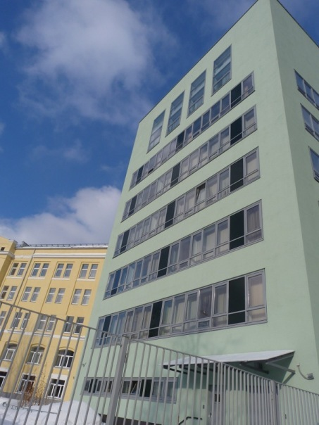
И вот, проведя данное исследование, мы убедились, что банкир без математики не банкир. Мы смело можем согласиться с М.В. Ломоносовым:«Математику уже затем учить надо, что она ум в порядок приводит». А в нашем случае не только ум, но и все важные аспекты банковской деятельности.

Slide 20
СПАСИБО ЗА ВНИМАНИЕ!!!

